Slide 1
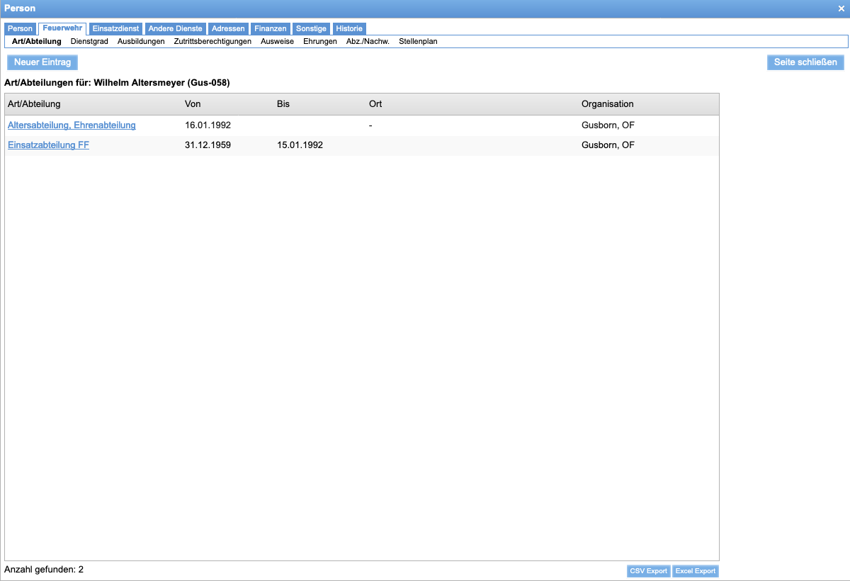
Voraussetzungen um über FeuerON Ehrungen durchzuführen:
Bei allen Personen muss die Zeiterfassung in „Abteilung“ lückenlos geführt werden!

Slide 2
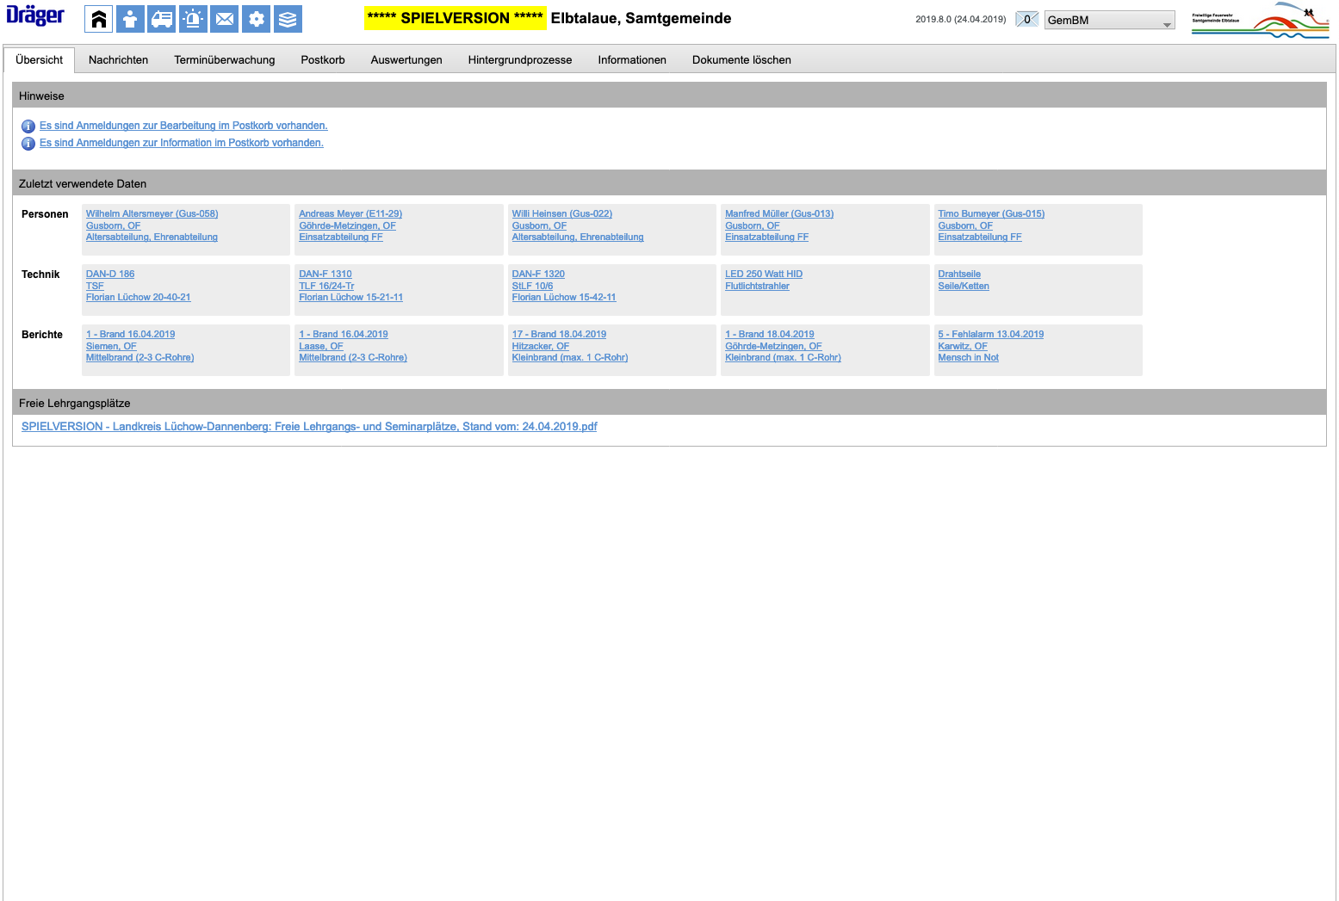
Klick
Bildschirm nach Anmeldung in FeuerON

Slide 3
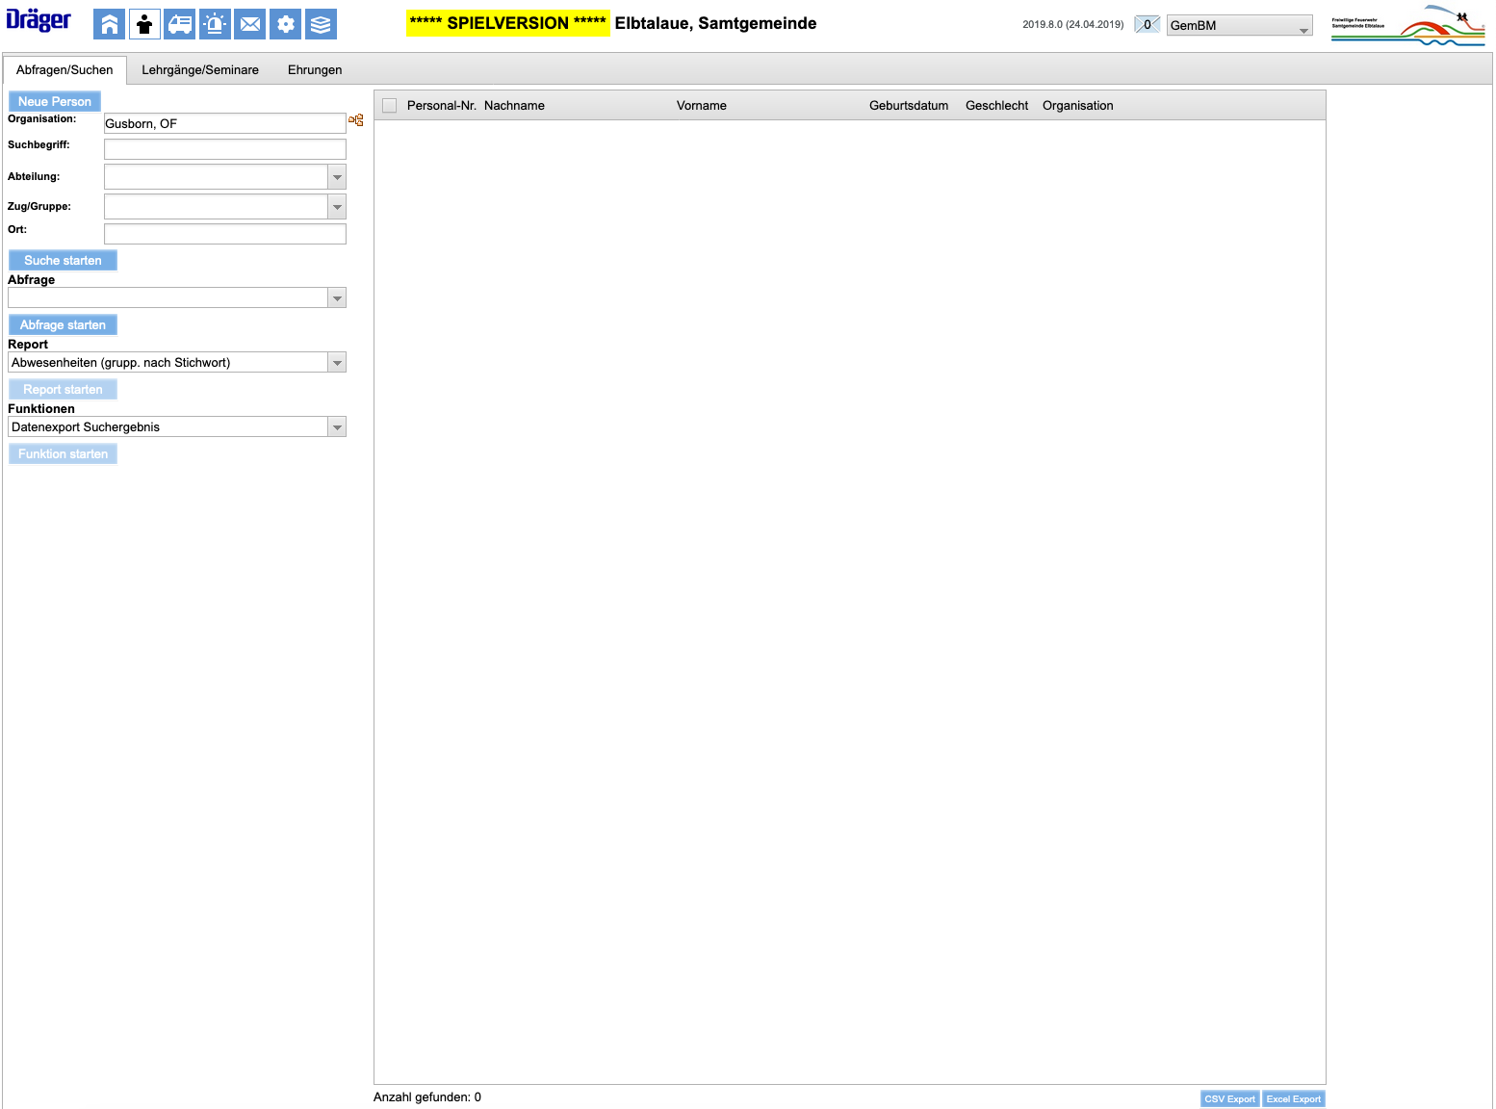
Klick

Slide 4
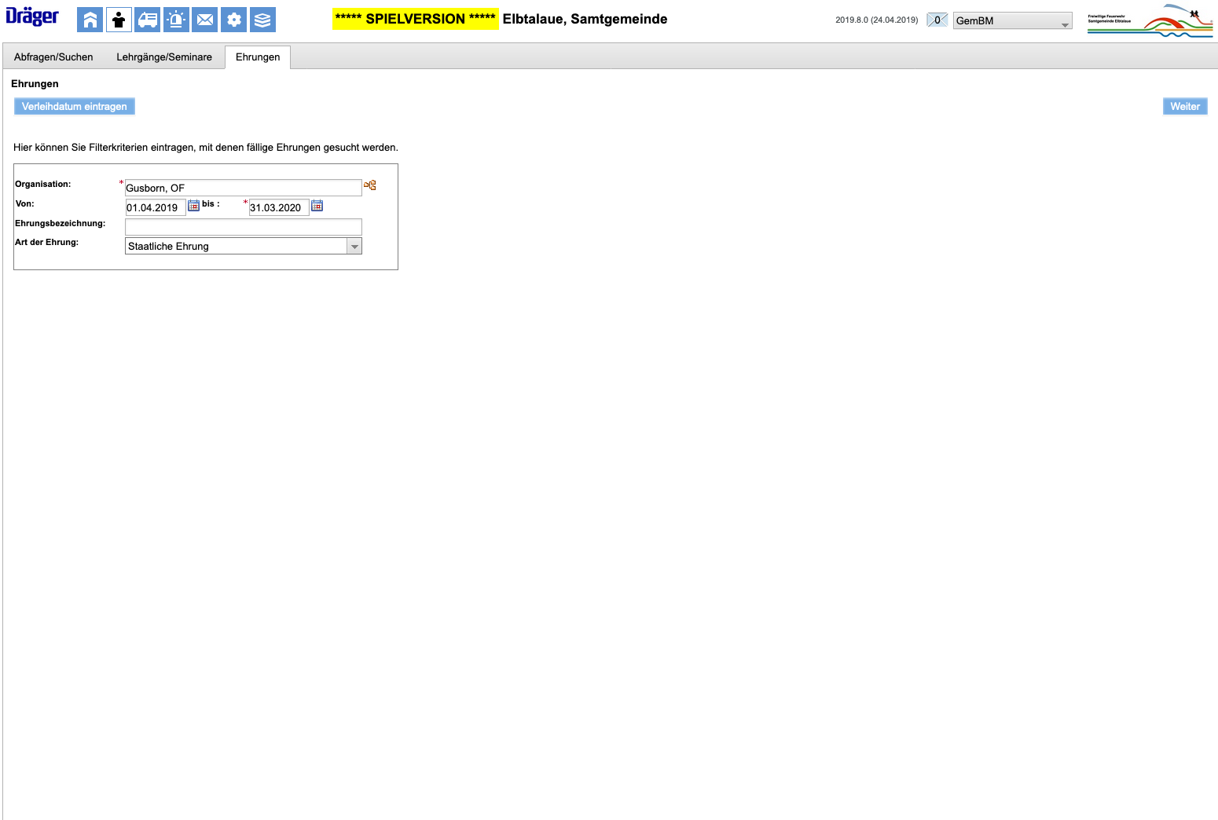
Auswertungszeitraum eingeben
Klick
Zunächst „Staatliche Ehrung“ auswerten (Mitglieder Einsatzab.)

Slide 5
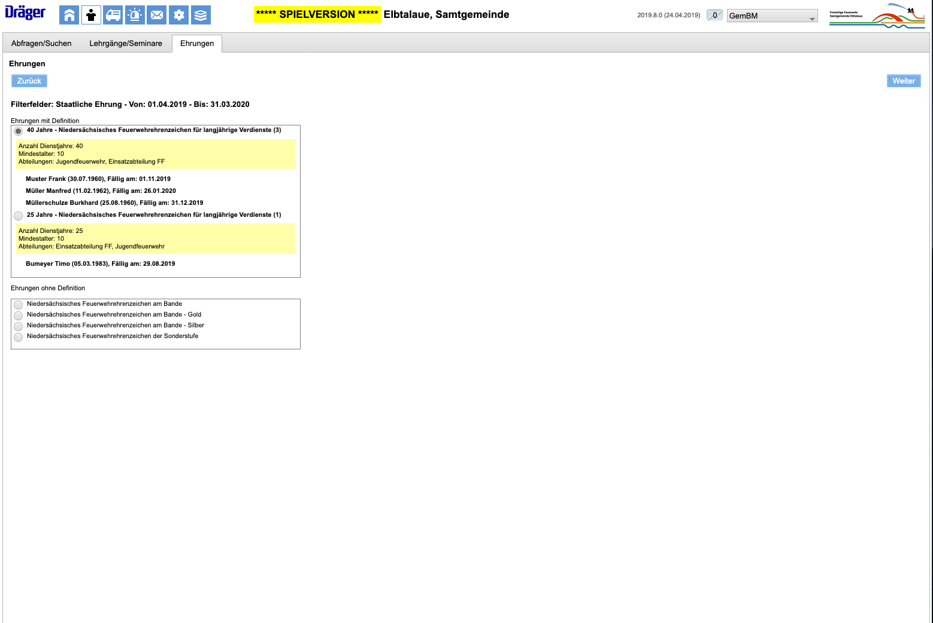
Zunächst kümmern wir uns um die Ehrungen 40 Jahre
Klick
Die Auswertung hat ergeben das 4 Personen zu ehren sind. 1 x 25 Jahre und 3 x 40 Jahre

Slide 6
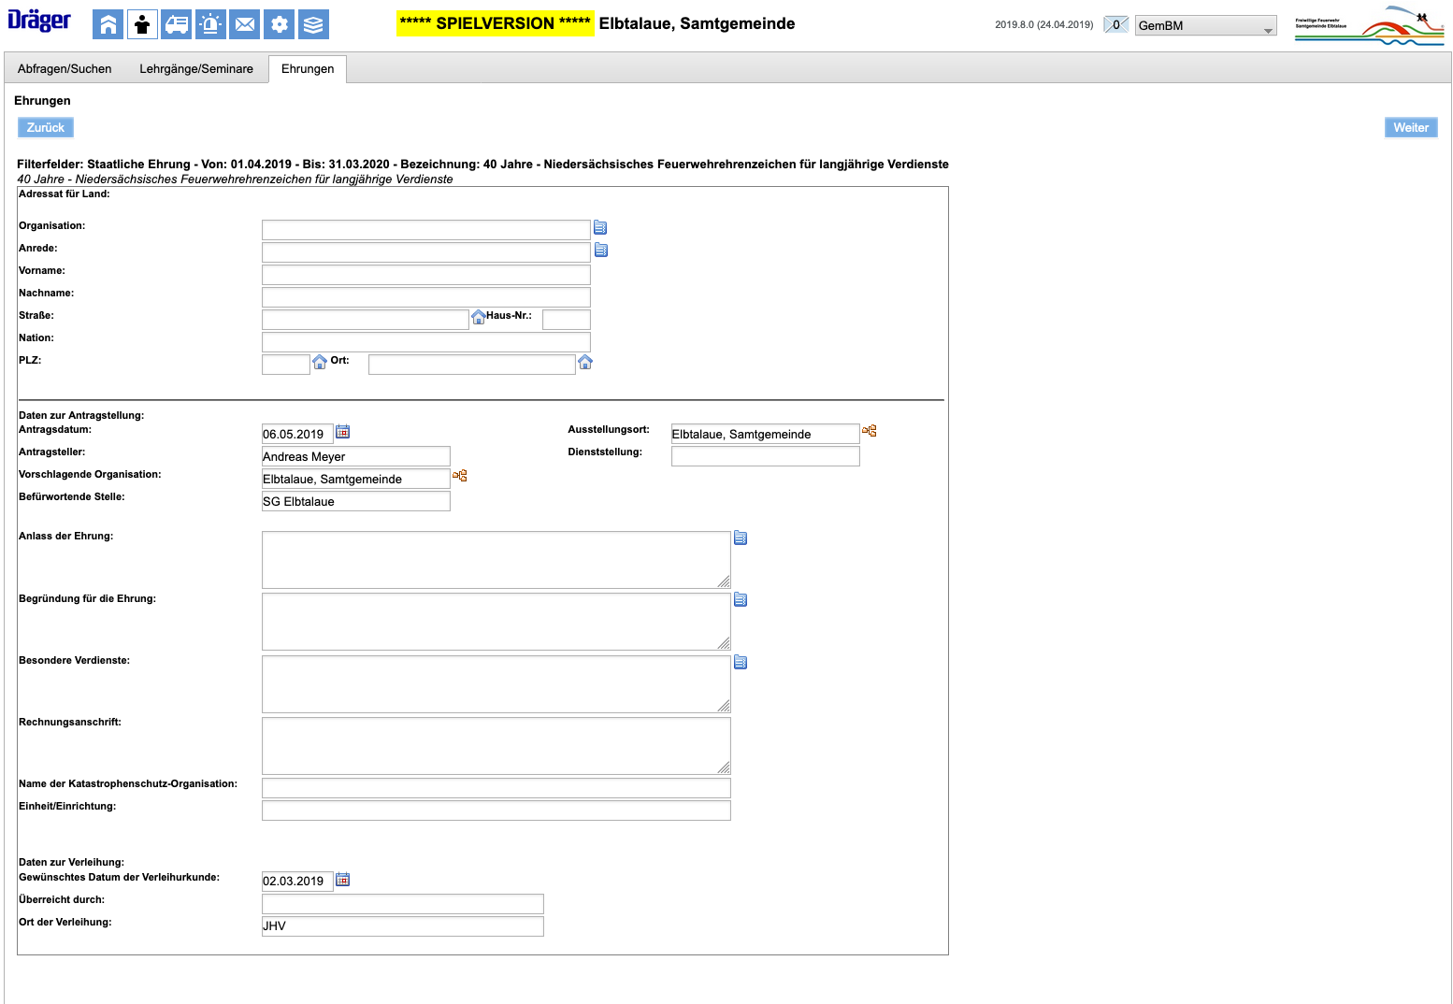
Klick
Diese Seite nicht weiter beachten! Wir klicken auf ….

Slide 7
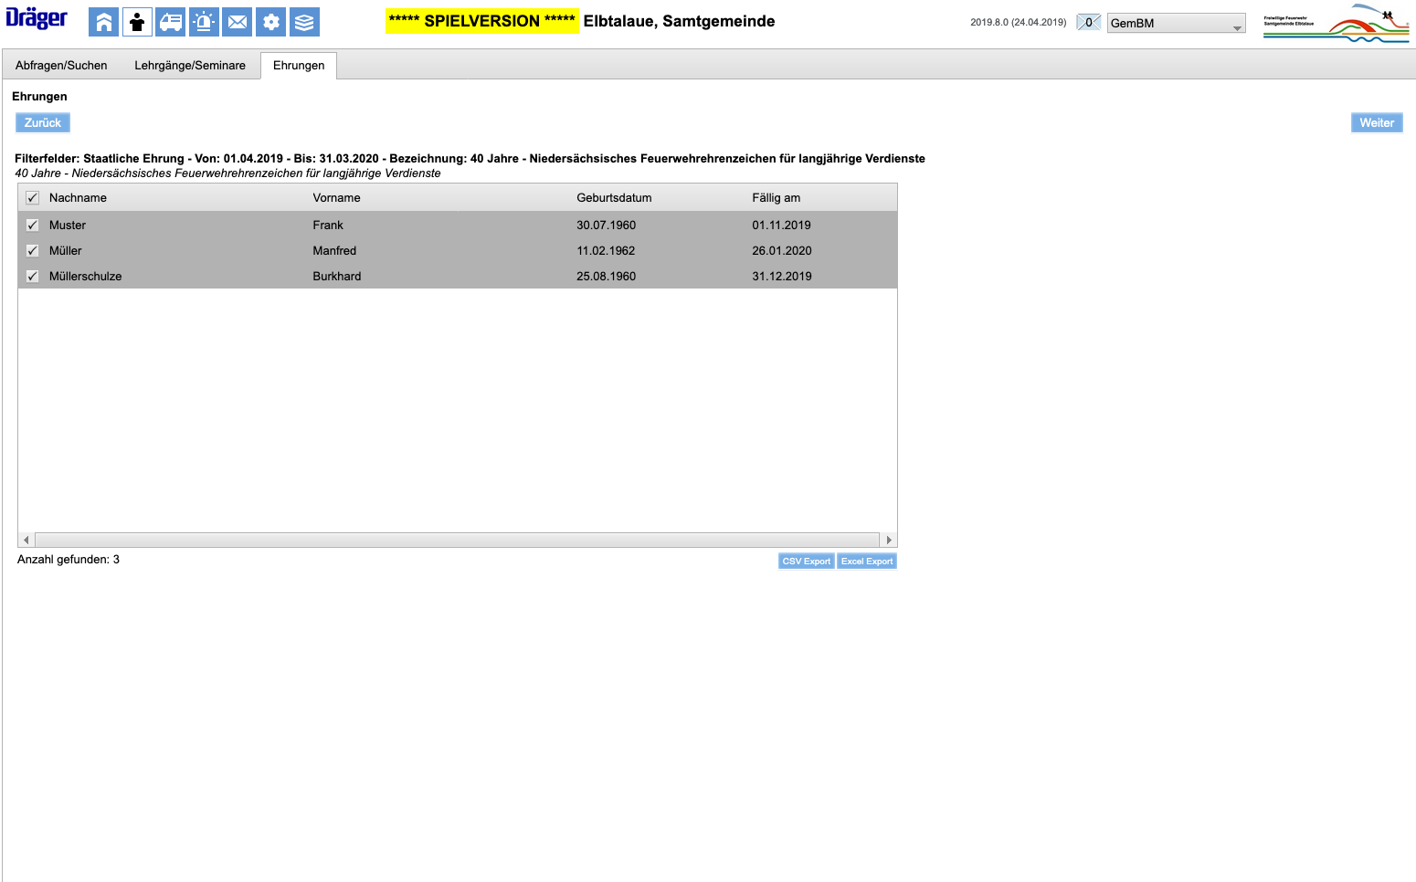
Klick
Hier werden uns die drei 40-jährigen nochmals angezeigt!
Wir klicken alle drei an !

Slide 8
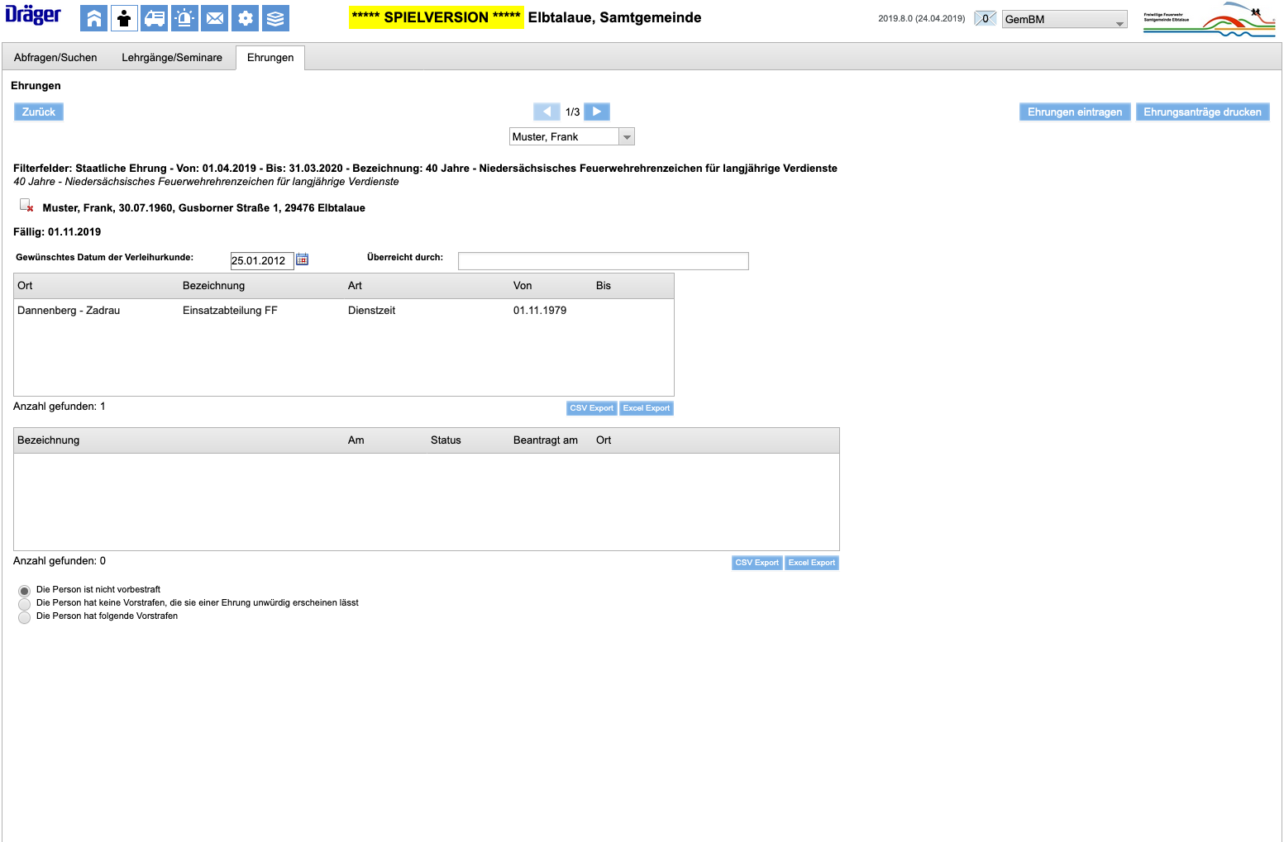
Hier tragen wir das gewünschte Verleihungsdatum ein
Hier könnt ihr eure Ehrungsanträge drucken, unterschreiben und beim GemBM abgeben. Oder als PDF an den GemBM schicken.
Klickt mal hier!
Wenn wir hier klicken, dann wird bei den drei 40-jährigen in der Personalakte automatisch „Ehrung für langjährige Mitgliedschaft 40 Jahre“ beantragt eingegeben. Wenn sie verliehen wird, dann könnt ihr dies auf „verliehen am …… ändern!“

Slide 9
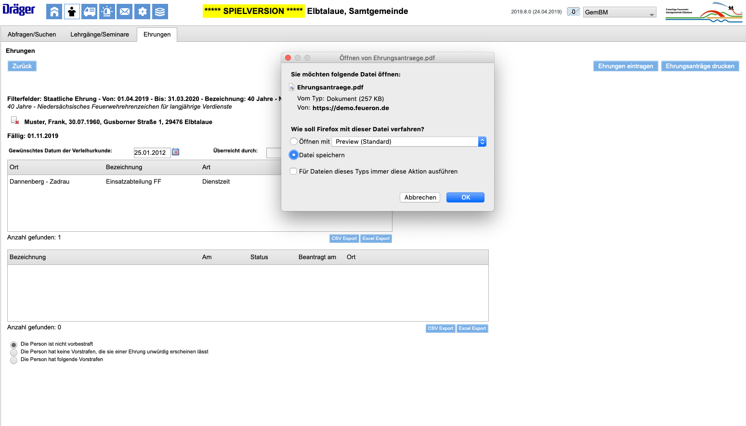
Dann sollte so ein „Feld“ aufgehen! Ich würde jetzt auf Datei speichern klicken und auf OK

Slide 10
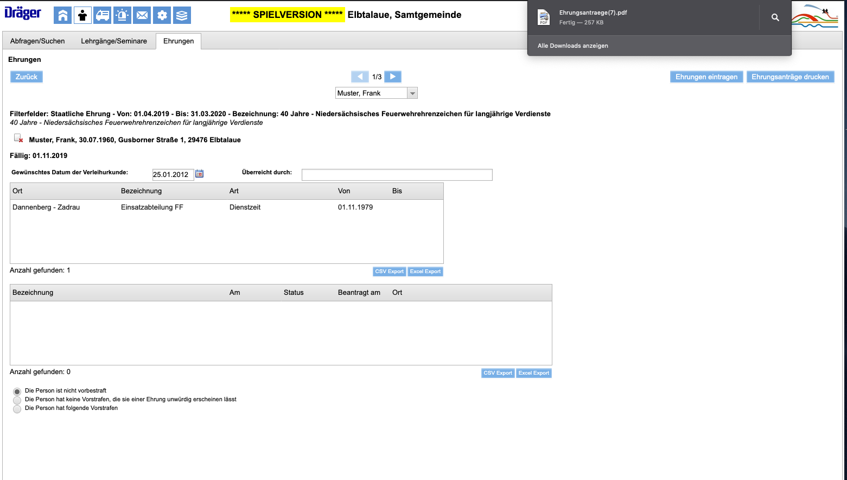
Bei meinem angebissenen Apfel-Computer erscheinen die Ehrungsanträge per PDF unter Download! Klicke ich auf die Anträge, dann öffnet sich die Datei und siehe da…….

Slide 11
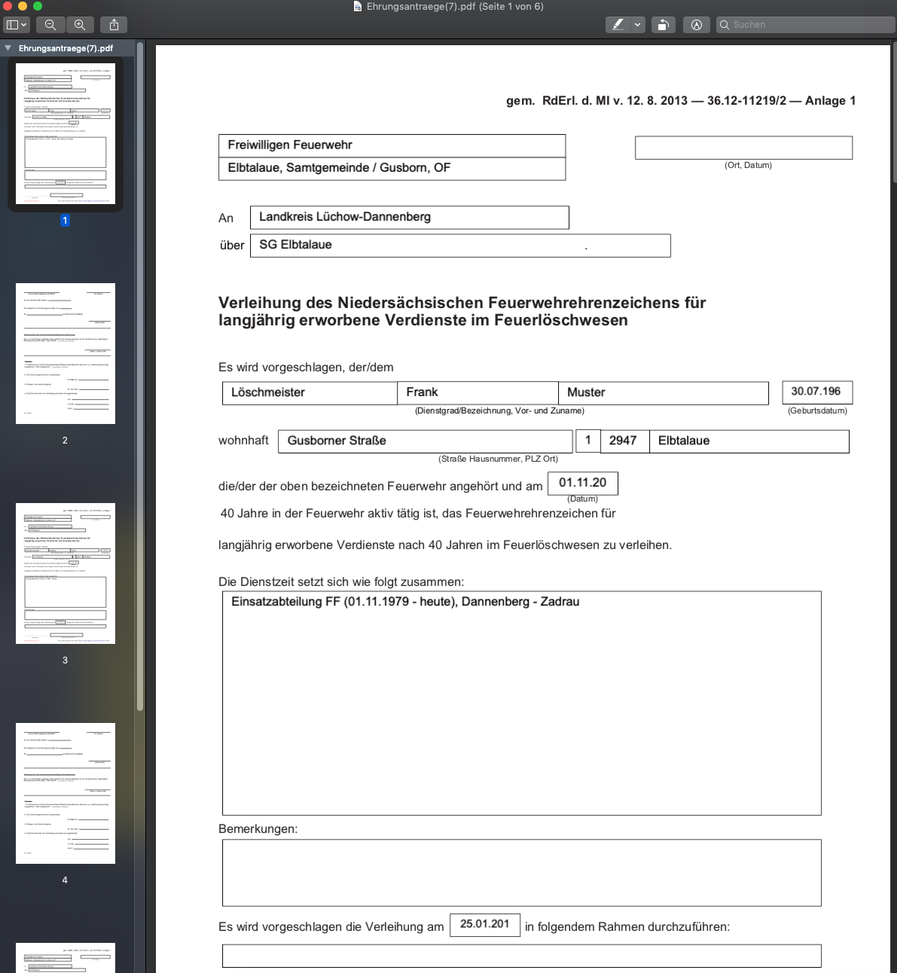
Hier sind alle drei Anträge!

Slide 12
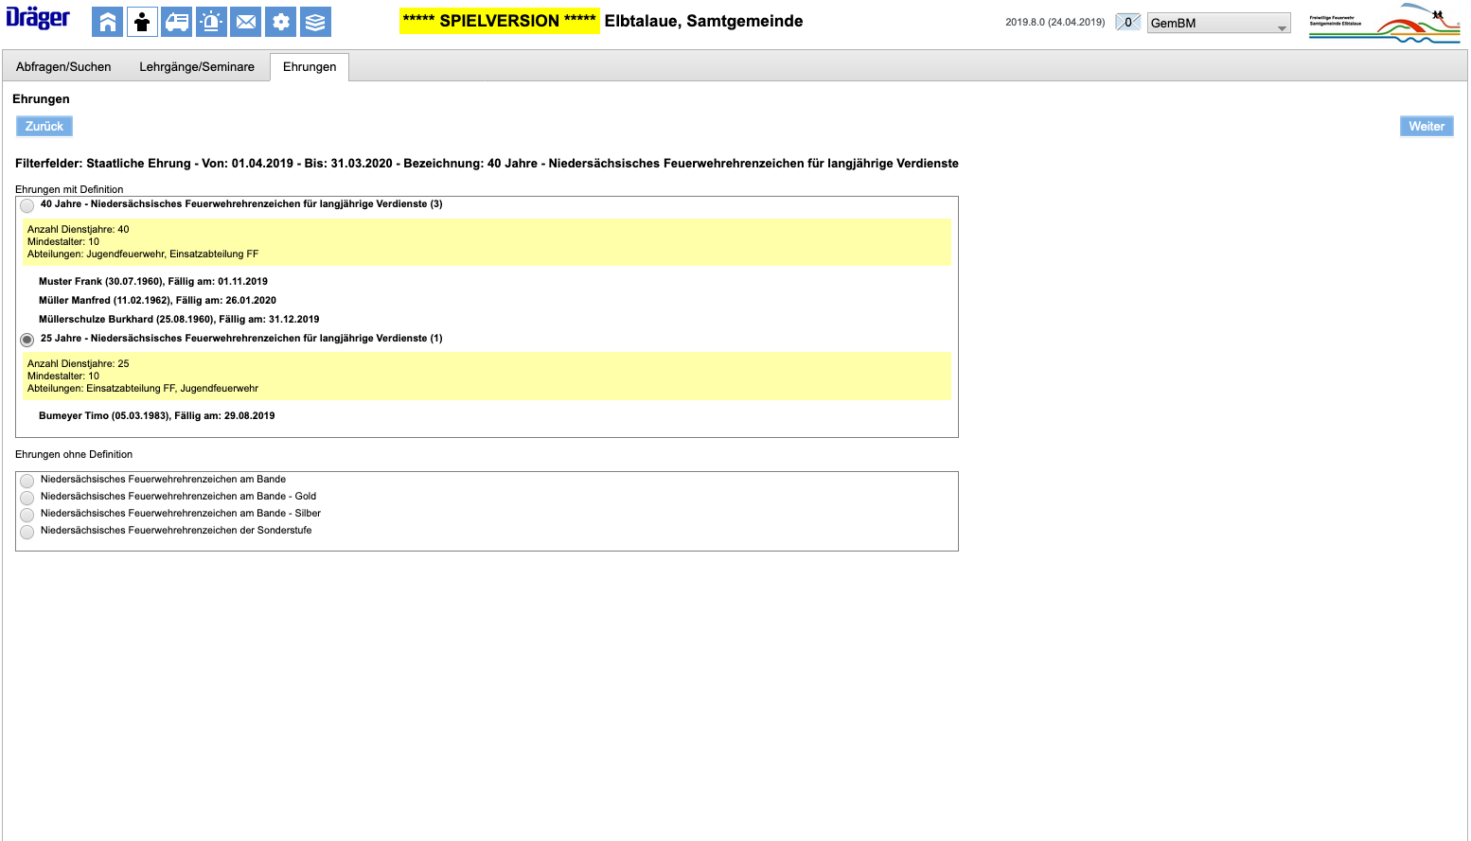
Und weiter…
Bei dem 25-jährigen wiederholen wir jetzt alle Schritte, müssen aber natürlich zunächst den 25-jährigen anklicken!

Slide 13
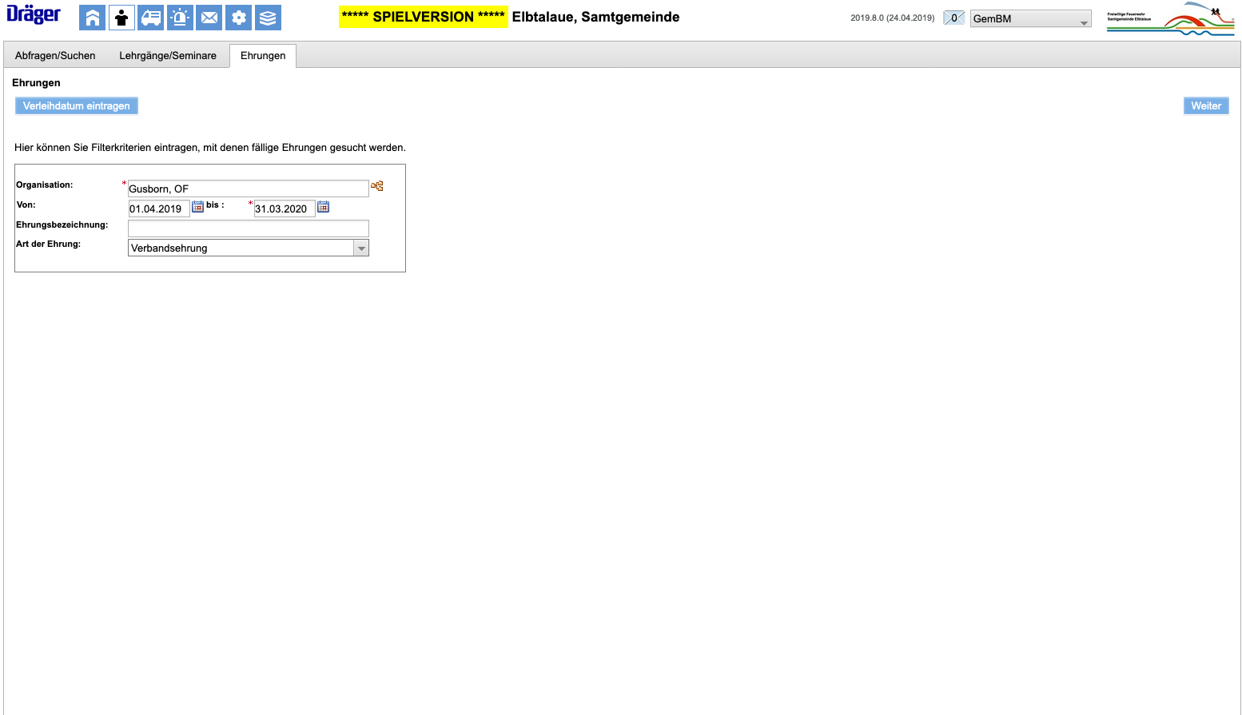
Wieder den auszuwertenden Zeitraum eingeben
Dieses Mal Verbandsehrung auswählen
Und weiter
Wollen wir auch die Ehrungsanträge für die Altersabteilung checken und drucken, dann gehen wir wieder ganz nach vorn zu den Ehrungen

Slide 14
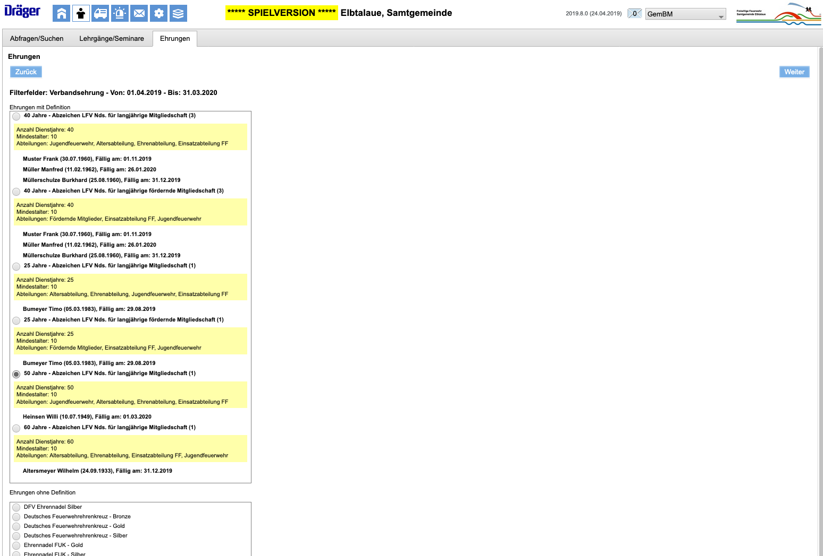
Aufgepasst! FeuerON zeigt uns jetzt nochmals die Ehrungen aus der Einsatzabteilung an. (Ist so, wird wohl noch irgendwann abgeändert!) Wir suchen uns die Kameraden aus der Altersabteilung heraus.
Da haben wir einmal Willi Heinsen (50 Jahre) und Wilhelm Altersmeyer (60 Jahre).
Hier nehmen wir uns erstmal Willi Heinsen vor!
Und das Spiel geht wieder von vorn los. Klickt auf weiter!

Slide 15
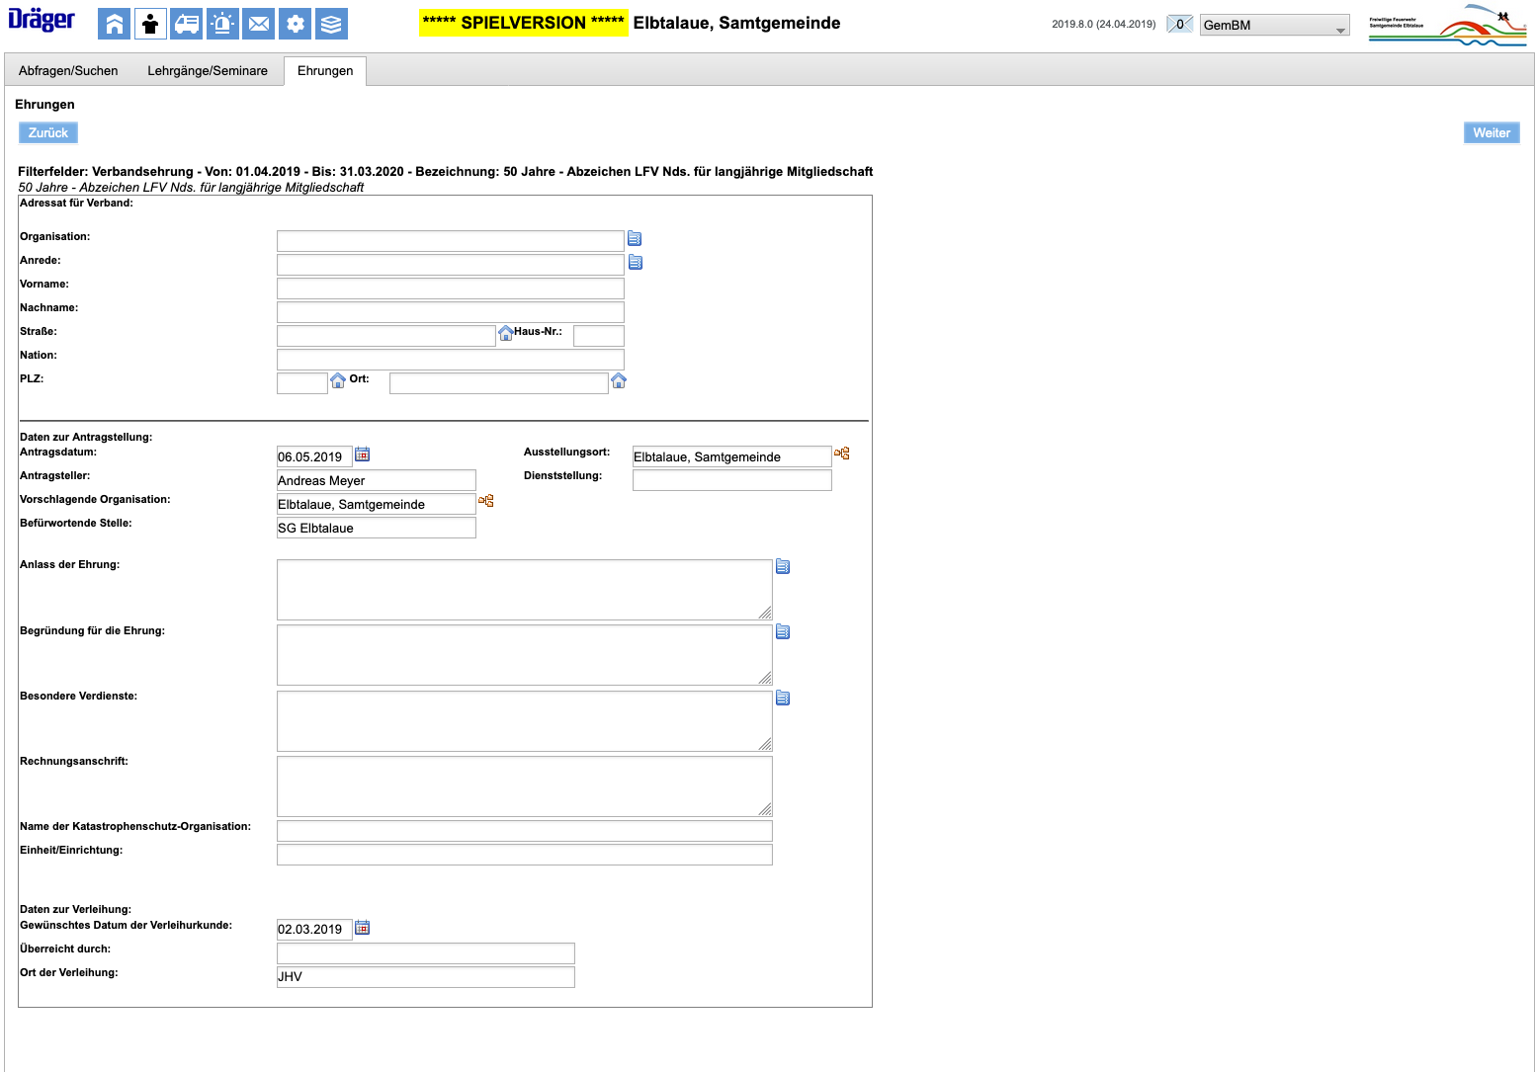
Wie gehabt, diese Seite nicht weiter beachten, klickt auf weiter!

Slide 16
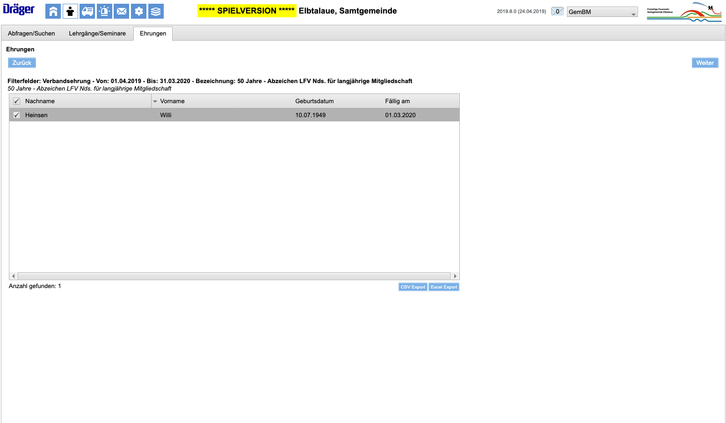
und weiter!
Haken setzten

Slide 17
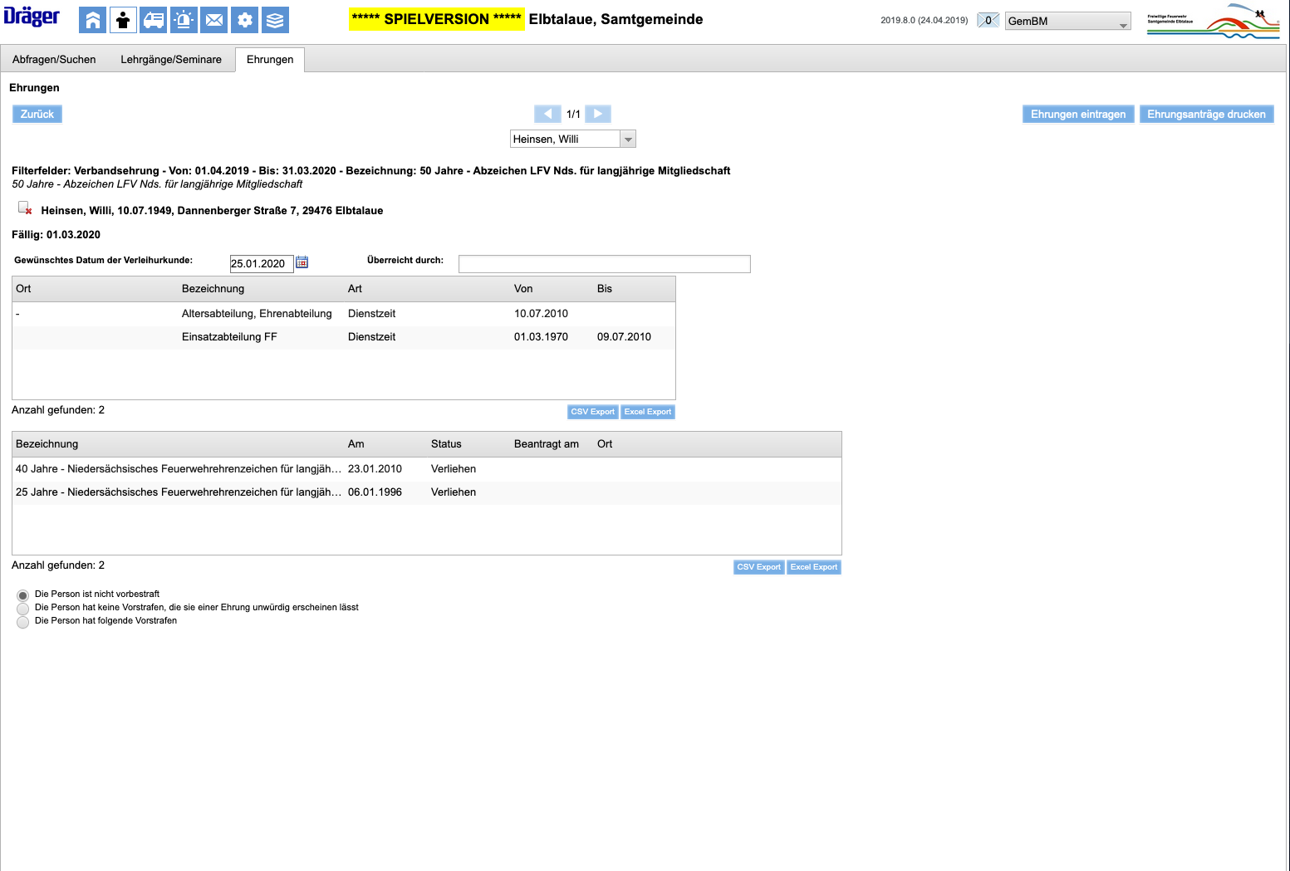
Ehrung eintragen und anschließend Ehrung drucken
Gewünschtes Datum der Verleihungsurkunde einsetzen

Slide 18
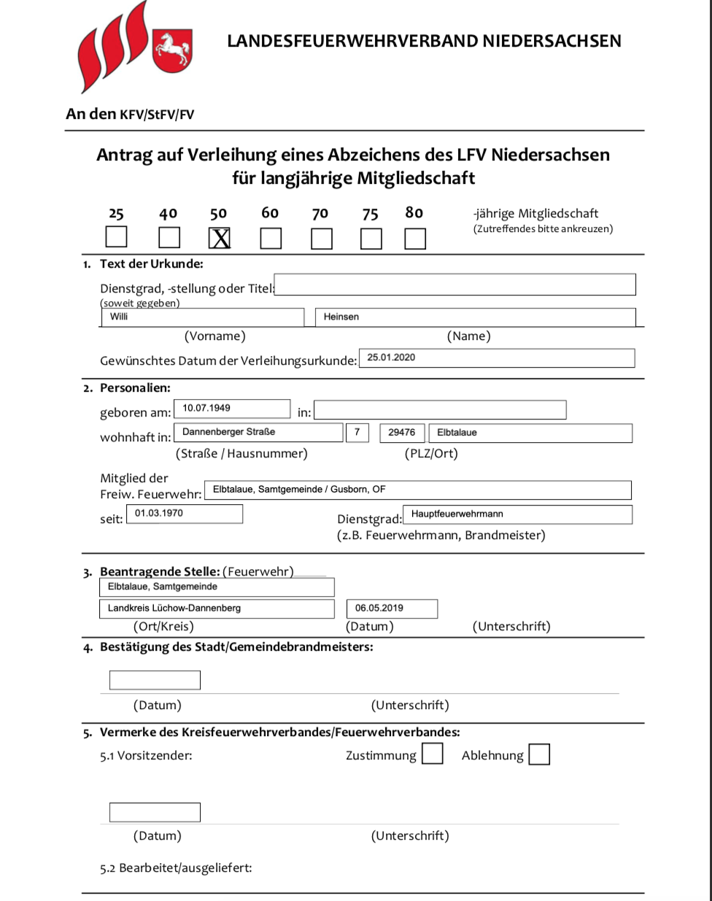
Da ist das Antragsformular
Viel Spaß! Alles kein Hexenwerk!

